Slide 1
Flipped Classroom-Konzepte als Blaupausen? Das Projekt New Normal / INKULT an der FAU Brückenschlag: Lernprozesse in analogen, hybriden und digitalen Formaten 8.Tag der Lehre der FAU

Slide 2
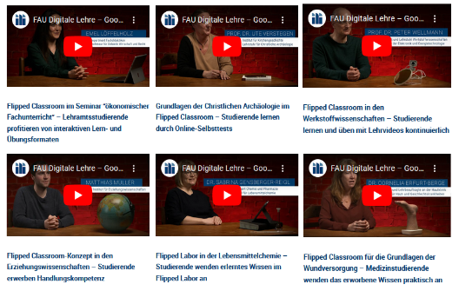
Flipped Classroom-Konzepte als Blaupausen? Das Projekt New Normal / INKULT an der FAU
01
Intro / Das Projekt New Normal / INKULT
02
Dr. Wigand Rathmann / Flipped Classroom in der Mathematik für Ingenieure
03
Dr. Cornelia Erfurt-Berge / Flipped Classroom für die Grundlagen der Wundversorgung
04
Dr. Sabrina Gensberger-Reigl / Flipped Lab in der Lebensmittelchemie
05
Diskussion
06
Abschluss / Kontakt
INKULT/NewNormal - Digitale Lehre – Good Practice
Quelle: https://www.ili.fau.de/projekte/2022-new-normal-inkult/

Slide 3
01 Das Projekt New Normal / INKULT
Flipped Classroom-Konzepte als Blaupausen? Das Projekt New Normal / INKULT an der FAU
Gefördert von
Wintersemester 2022/2023
01.05.2022 - 30.04.2023
1 von 4 Hochschulen
Verzahnung analog UND digital
Kreatives didaktisches Potenzial nutzen

Slide 4
01 Das Projekt New Normal / INKULT
Flipped Classroom-Konzepte als Blaupausen? Das Projekt New Normal / INKULT an der FAU
79% der FAU-Studierenden wünschen sich Mix aus Online- und Präsenzlehre*
→ Zeit mit Lehrenden wird zur Qualitätszeit
15 Lehrprojekte gefördert
Erfahrungsaustausch
Mediendidaktische Beratung bei Planung und Umsetzung
Evaluation
Weiterbildung
Finanzmittel
INKULT | Inkubator für Lehrinnovationstransfer und neue Lernkultur
*FAU-St Studierendenbefragung 2021. Abrufbar unter: https://opus4.kobv.de/opus4-fau/files/19144/L1-001-2021-FAU-St21_Abschlussbericht.pdf

Slide 5
01 Das Projekt New Normal / INKULT
Flipped Classroom-Konzepte als Blaupausen? Das Projekt New Normal / INKULT an der FAU
Das Ziel?
Zukunftsorientierte Weiterentwicklung der Lehre an der FAU
Blaupausen in Form von Flipped Classroom Formaten (6 Videos und 15 Szenarien*)
Ableiten von Gelingensbedingungen
Diskussion und Austausch mit anderen Lehrenden
Die Ergebnisse
Tag der Lehre 2023: Präsentation und Diskussion von Transferaspekten auf andere Fächer und Formate
1. Quartal 2024: Veröffentlichung Buchbeitrag
*Sie finden diese Good Practice Szenarien unter: https://www.ili.fau.de/projekte/2022-new-normal-inkult/

Slide 6
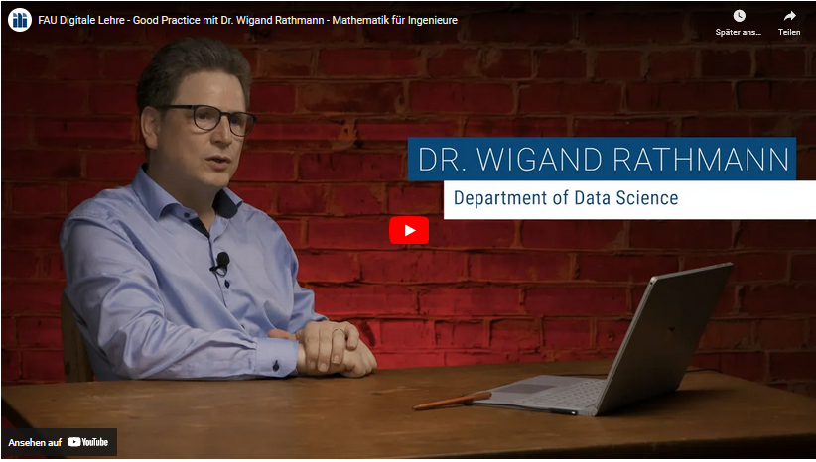
Flipped Classroom-Konzepte als Blaupausen? Das Projekt New Normal / INKULT an der FAU
01
Intro / Das Projekt New Normal / INKULT
02
Dr. Wigand Rathmann / Flipped Classroom in der Mathematik für Ingenieure
03
Dr. Cornelia Erfurt-Berge / Flipped Classroom für die Grundlagen der Wundversorgung
04
Dr. Sabrina Gensberger-Reigl / Flipped Lab in der Lebensmittelchemie
05
Diskussion
06
Abschluss / Kontakt
Quelle: https://digitale-lehre.fau.de/good-practice/szenarien/flipped-classroom-in-der-ingenieurmathematik/

Slide 7
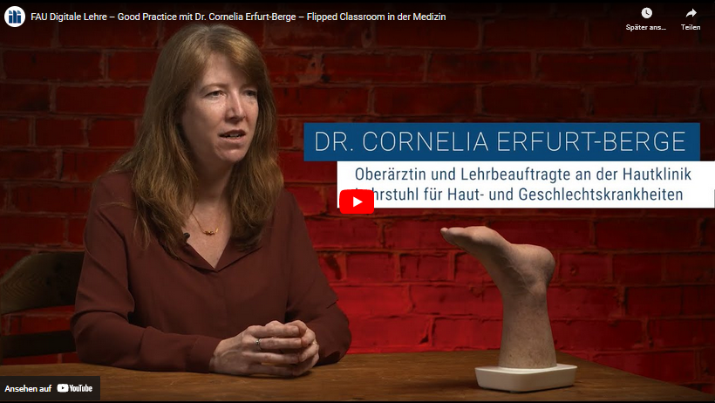
Flipped Classroom-Konzepte als Blaupausen? Das Projekt New Normal / INKULT an der FAU
01
Intro / Das Projekt New Normal / INKULT
02
Dr. Wigand Rathmann / Flipped Classroom in der Mathematik für Ingenieure
03
Dr. Cornelia Erfurt-Berge / Flipped Classroom für die Grundlagen der Wundversorgung
04
Dr. Sabrina Gensberger-Reigl / Flipped Lab in der Lebensmittelchemie
05
Diskussion
06
Abschluss / Kontakt
Quelle: https://digitale-lehre.fau.de/good-practice/szenarien/medizinstudierende-lernen-im-flipped-classroom-die-grundlagen-der-wundheilung/

Slide 8
Flipped Classroom-Konzepte als Blaupausen? Das Projekt New Normal / INKULT an der FAU
01
Intro / Das Projekt New Normal / INKULT
02
Dr. Wigand Rathmann / Flipped Classroom in der Mathematik für Ingenieure
03
Dr. Cornelia Erfurt-Berge / Flipped Classroom für die Grundlagen der Wundversorgung
04
Dr. Sabrina Gensberger-Reigl / Flipped Lab in der Lebensmittelchemie
05
Diskussion
06
Abschluss / Kontakt
Quelle: https://digitale-lehre.fau.de/good-practice/szenarien/studierende-der-lebensmittelchemie-wenden-erlerntes-wissen-im-flipped-labor-an/

Slide 9
Flipped Classroom-Konzepte als Blaupausen? Das Projekt New Normal / INKULT an der FAU → Gelingensbedingungen? → Hindernisse? → Transferaspekte?
Bitte notieren Sie sich Ihre Fragen und Anmerkungen
-
Diskussion erfolgt im Anschluss an die drei Vorträge

Slide 10
05 Das Projekt New Normal / INKULT
Flipped Classroom-Konzepte als Blaupausen? Das Projekt New Normal / INKULT an der FAU
Diskussion
Wie ist der Transfer in andere Fächer möglich?
Welche Herausforderungen können Ihnen hier begegnen?
Welche Gelingensbedingungen?

Slide 11
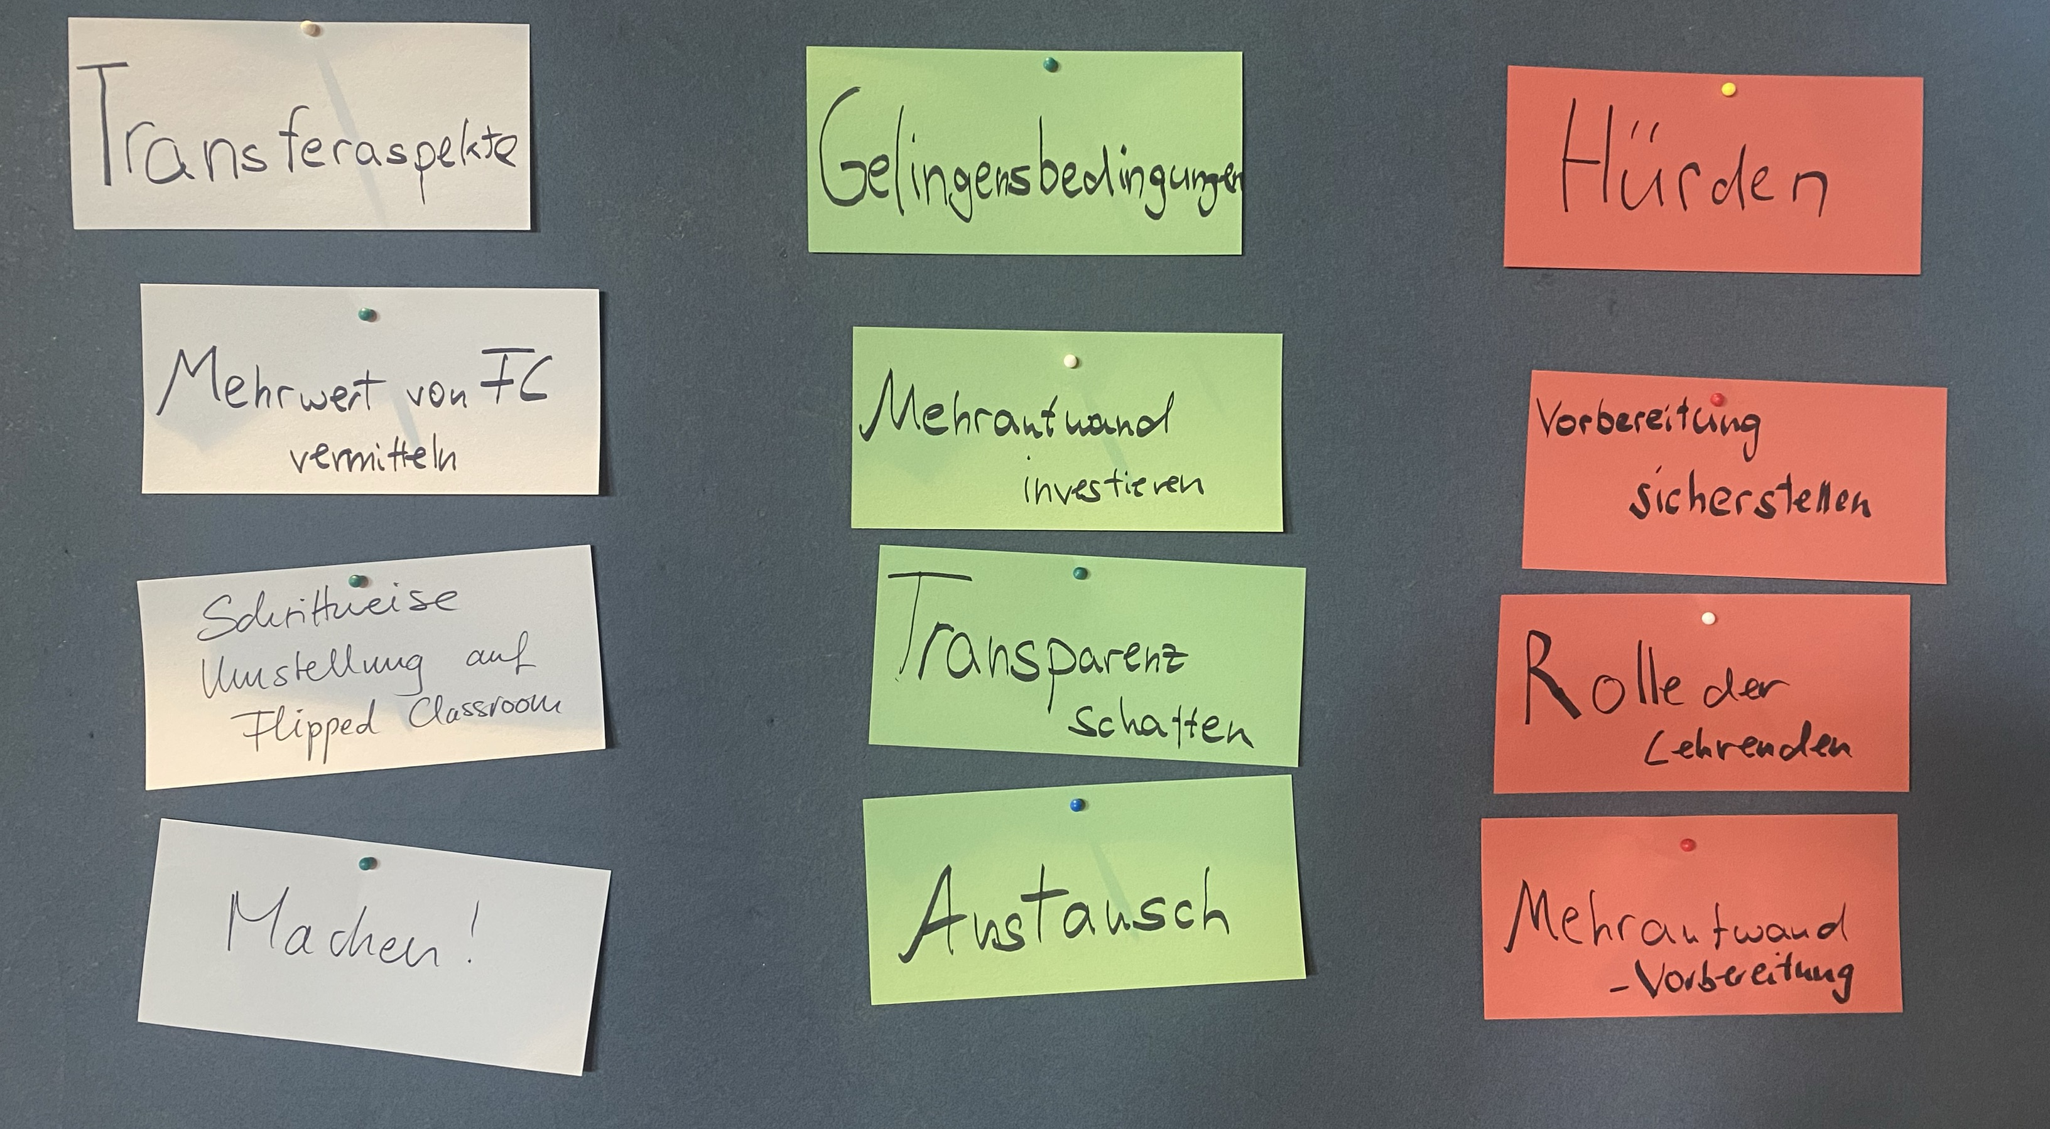
05 Das Projekt New Normal / INKULT
Flipped Classroom-Konzepte als Blaupausen? Das Projekt New Normal / INKULT an der FAU

Slide 12
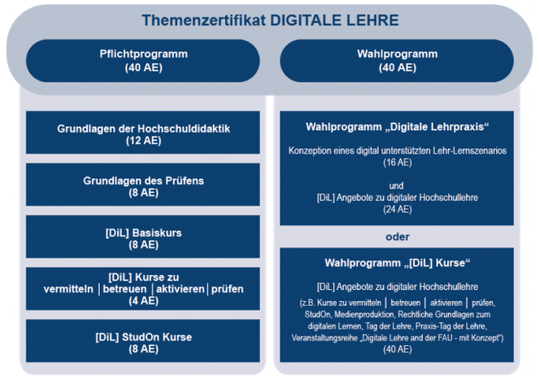
07 Abschluss
Flipped Classroom-Konzepte als Blaupausen? Das Projekt New Normal / INKULT an der FAU
[DiL] Themenzertifikat DIGITALE LEHRE
https://digitale-lehre.fau.de/weiterbilden/dil-themenzertifikat/

Slide 13
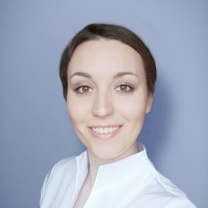
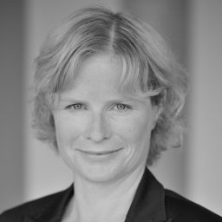
07 Kontakt
Flipped Classroom-Konzepte als Blaupausen? Das Projekt New Normal / INKULT an der FAU
Gerne beantworten wir Ihre Fragen.
FAU Digitale Lehre
digitale-lehre@ili.fau.de
Elisabeth Krauß
elisabeth.krauss@ili.fau.de
Claudia Schmidt
claudia.schmidt@ili.fau.de

Slide 14
Vielen Dank
für Ihre Aufmerksamkeit!

